Slide 1


Slide 2

Diplomás Pályakövetési rendszer

Slide 3



DPR interaktív felület www.diplomantul.hu
Az egyes felsőoktatási képzéseken végzett hallgatók tanulmányi és munkaerőpiaci utánkövetése (elhelyezkedési idő, munkaerőpiaci státusz és jövedelem).
Pályaorientáció, képzésválasztás: felsőoktatási intézményenként, szakonként, kereshető munkaerő piaci adatok.
Mi történt az informatikus hallgatókkal a képzés megkezdését követően? Számított-e a tanulmányok melletti munka vagy az oklevél megszerzése a karrierpályán?

Slide 4
Milyen kérdésekre tudunk választ adni? – Példák
Adott szakon végezve mennyi idő alatt tudok elhelyezkedni?
Diplomás munkakörben tudok elhelyezkedni?
Milyen munkakörökben helyezkednek el leggyakrabban a szakon végzettek?
Milyen átlagbérre számíthatok adott szakon végezve?
Milyen arányban lehet verseny- vagy közszférában elhelyezkedni?
Milyen arányban tanulnak tovább képzési területek szerint pl. az alapképzésen végzettek?
Milyen különbségek tárhatók fel az egyes felsőoktatási intézmények között?

Slide 5
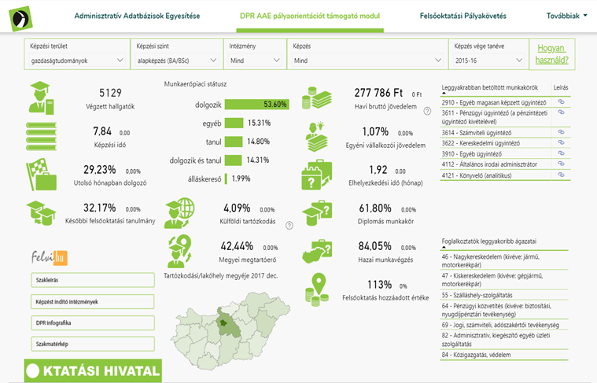
www.diplomantul.hu pályaorientációt támogató modul

Slide 6







Adatközlő partnerek, adatvédelem
  Az adatok összekötése anonim módon jogszabályban kijelölt szerv által történik.
NEAK
  Az egyes személyek nem beazonosíthatók (jogszabályi kötelezettség), viszont összeköthetők a különböző adattáblákban tárolt adataik.

Slide 7


  Sikeres felvételit és tanulmányokat kívánunk!
Oktatási Hivatal
www.felvi.hu
info@felvi.hu

